Slide 1
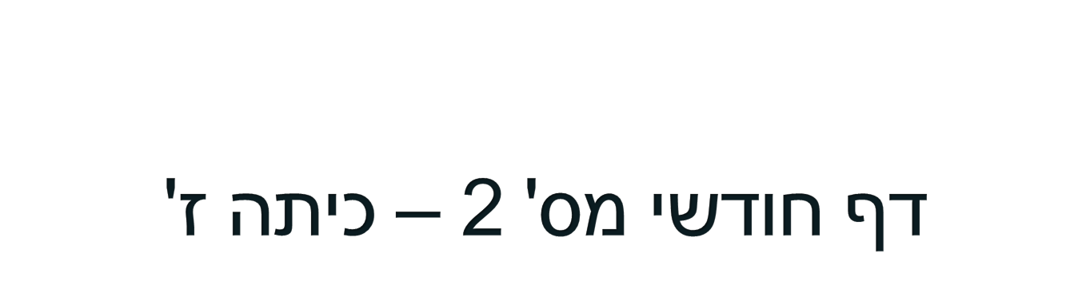
פתרונות

Slide 2
לפניכם דף חודשי לחודש חשוון תשע"ד לכיתה ז'.
שאלות רב-ברירה במשבצות – מקליקים על המשבצת המתאימה. אם התשובה נכונה המשבצת תיצבע בירוק ויתר המשבצות לא יצבעו. אם התשובה אינה נכונה המשבצת תיצבע באדום והמשבצת שבה התשובה הנכונה תיצבע ירוק.
שאלות רב-ברירה בסימון – מסמנים את העיגול המתאים
שאלות השלמה – מקלידים את התשובה
לקבלת משוב – יש להקליק על הכפתור: "שלחו תשובה"
לקבלת רמז או פתרון, יש להקליק על המילים: "רמז" "הצגת פתרון".

Slide 3




שאלה 1

Slide 4
שאלה 1

Slide 5
שאלה 1
הסבר במחברת
הסבר במחברת

Slide 6
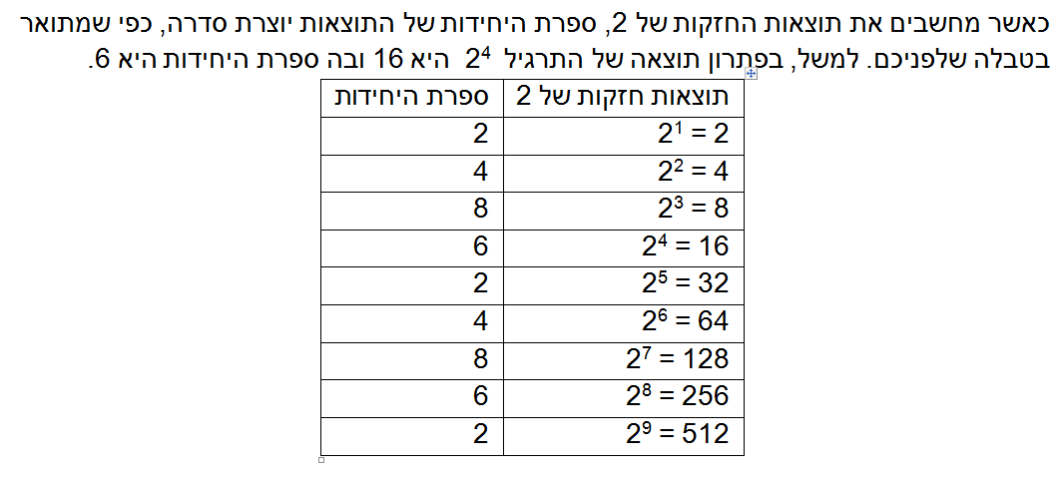
שאלה 2
כמה קבוצות כאלה יש?
הסבר במחברת
רמז

Slide 7
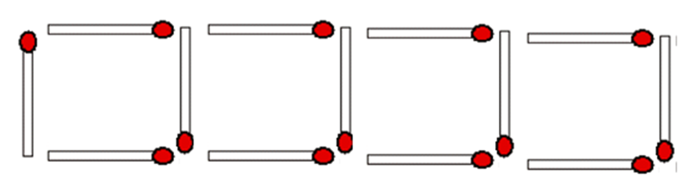
שאלה 3

Slide 8
שאלה 3

Slide 9






שאלה 4

Slide 10
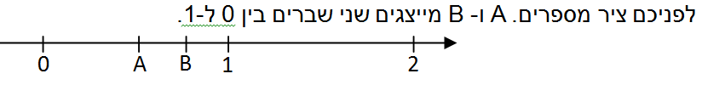





שאלה 5

Slide 11
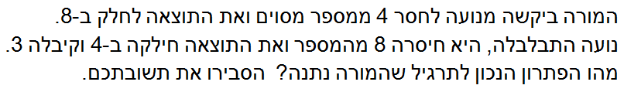
שאלה 6
הסבר במחברת
הצגת פתרון:
נפעל מהסוף להתחלה: 3 X 4 = 12
12 + 8 = 20
כלומר: (20 – 4) : 8 = 16 : 8 = 2

Slide 12
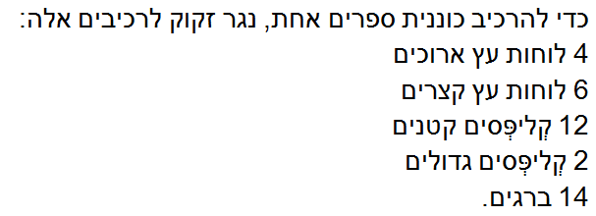
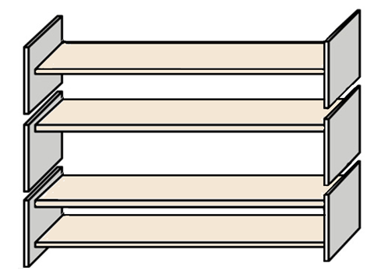
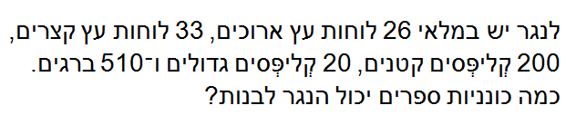
שאלה 7

Slide 13




שאלה 8

Slide 14







שאלה 9

Slide 15





שאלה 10

Slide 16
שאלה 11

Slide 17
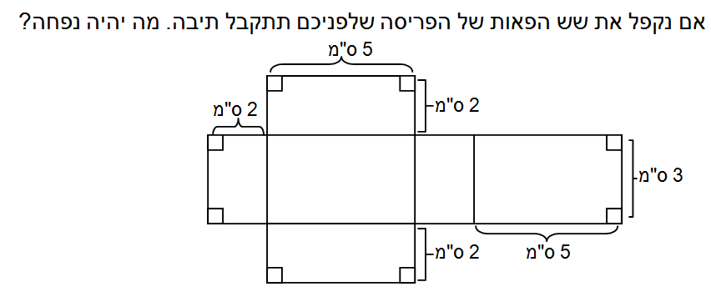
שאלה 12

Slide 18
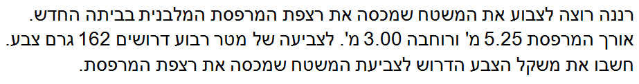
שאלה 13

Slide 19
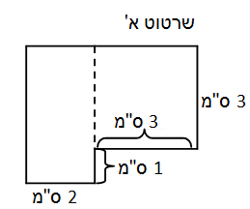



שאלה 14

Slide 20

כמה כונניות אפשר להרכיב? | כמות במלאי | כמות לכוננית אחת | סוג
6 | 26 | 4 | לוחות עץ ארוכים
5 | 33 | 6 | לוחות עץ קצרים
16 | 200 | 12 | קליפסים קטנים
10 | 20 | 2 | קליפסים גדולים
36 | 510 | 14 | ברגים

